Slide 1

Đạo đức 4
Đạo đức 4
Chủ đề: Cảm thông, giúp đỡ người gặp khó khăn
Bài 3: Em nhận biết sự cảm thông, giúp đỡ người gặp khó khăn

Slide 2



Slide 3

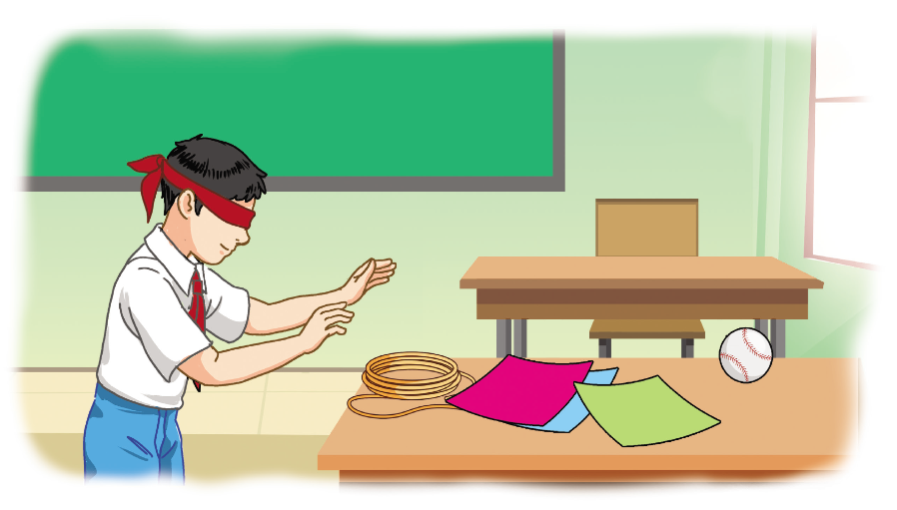
Chơi trò chơi “Bịt mắt tìm đồ vật”
Em có cảm giác như thế nào khi không nhìn thấy mọi thứ xung quanh?
Em liên tưởng đến ai trong trò chơi vừa rồi?
Khi không nhìn thấy mọi thứ xung quanh thì em sẽ gặp những khó khăn gì?

Slide 4
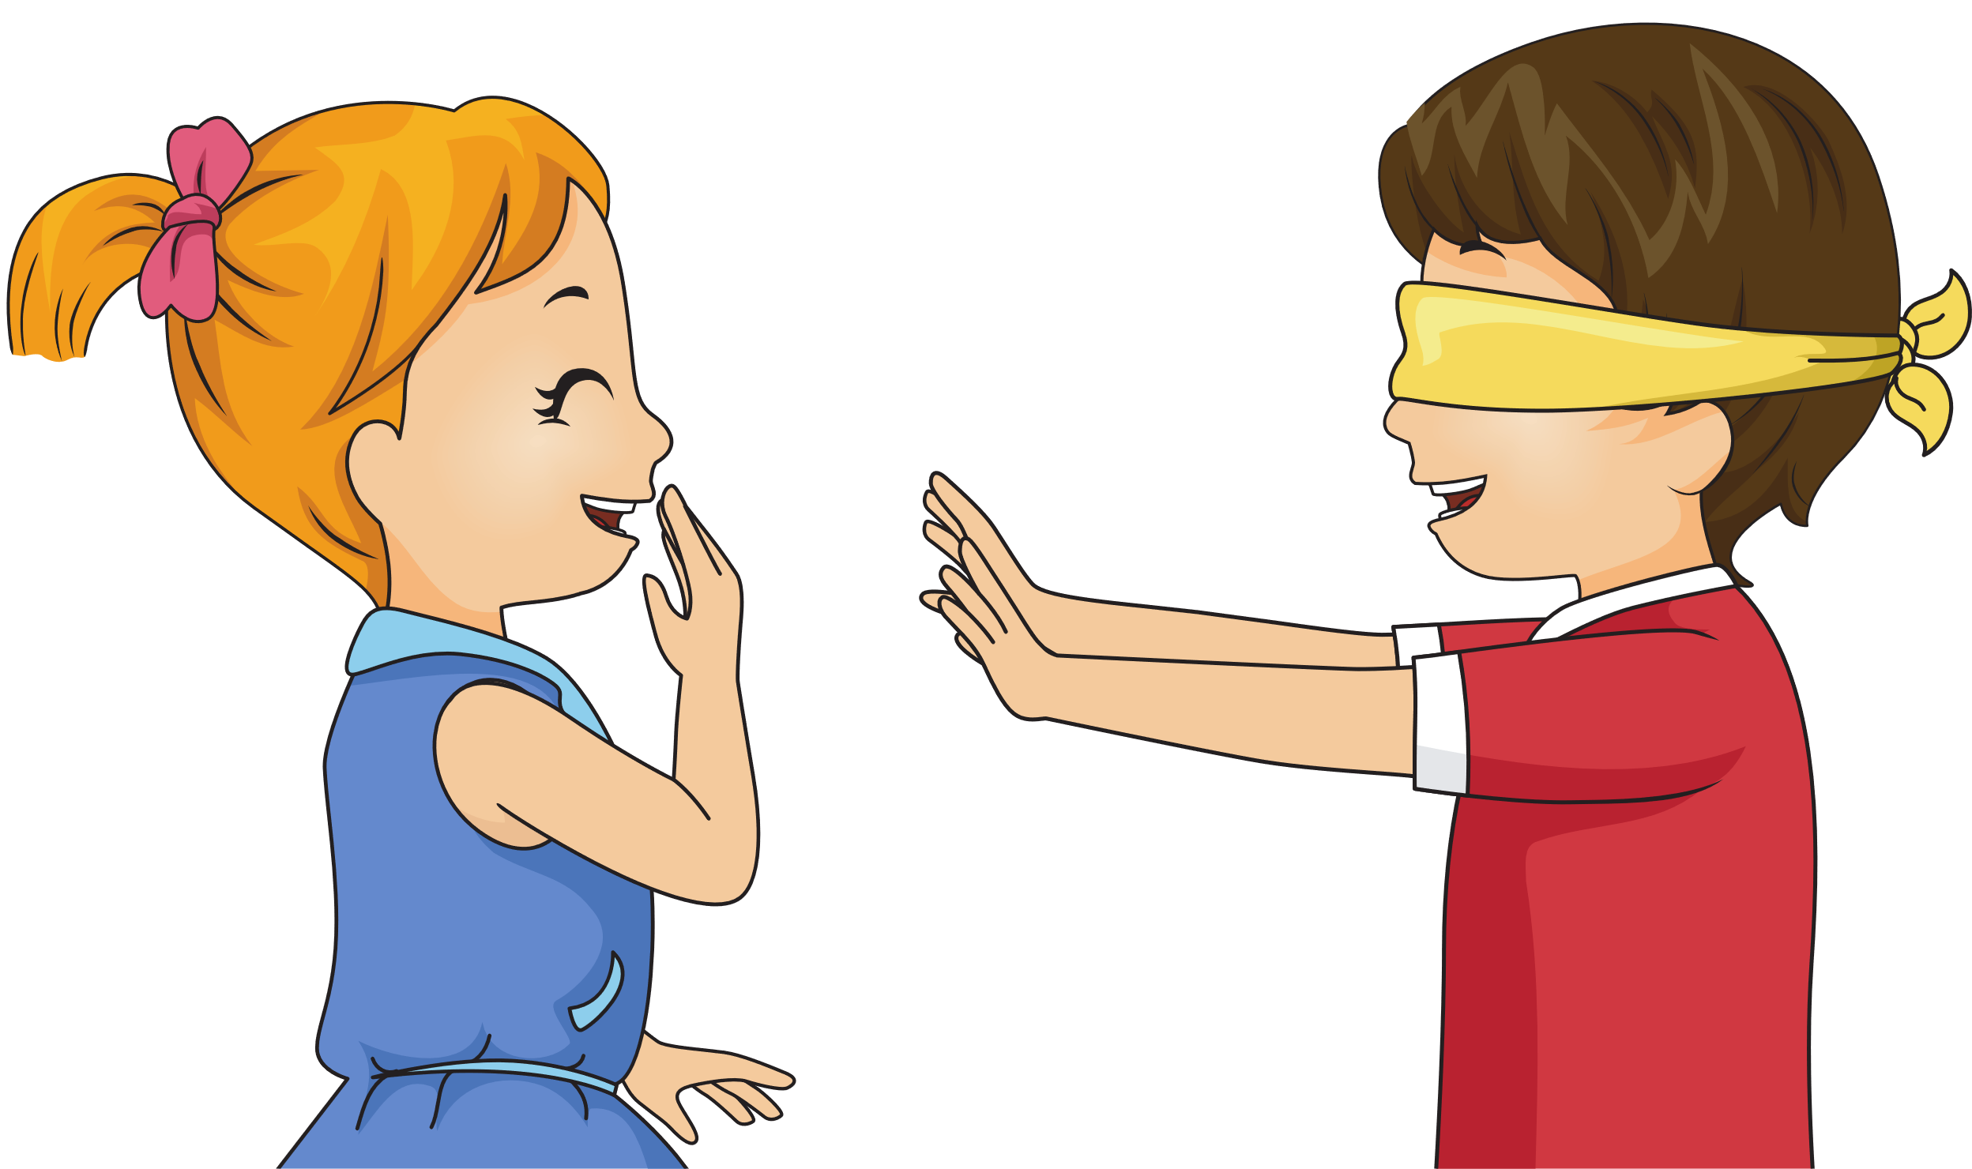


Bị bịt mắt
Sợ hãi, mất phương hướng khi không thấy gì xung quanh.
Người khiếm thị
Không thể hình dung được mọi vật, đường đi hằng ngày

Slide 5


Slide 6

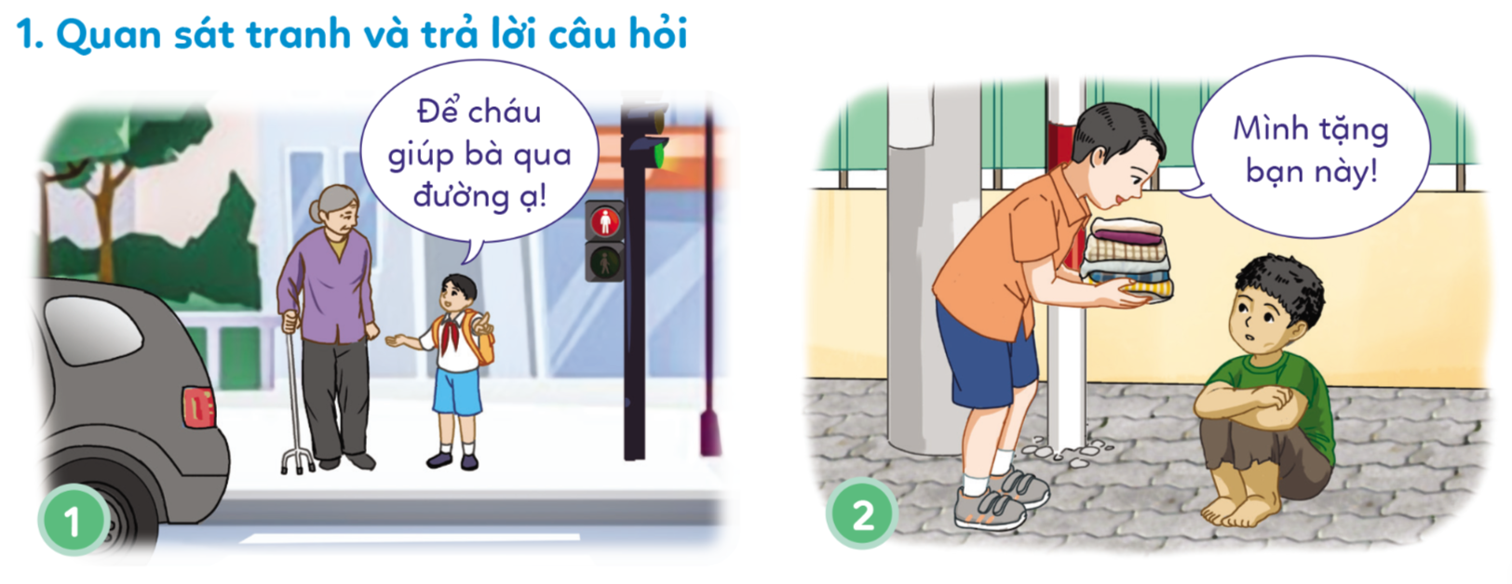
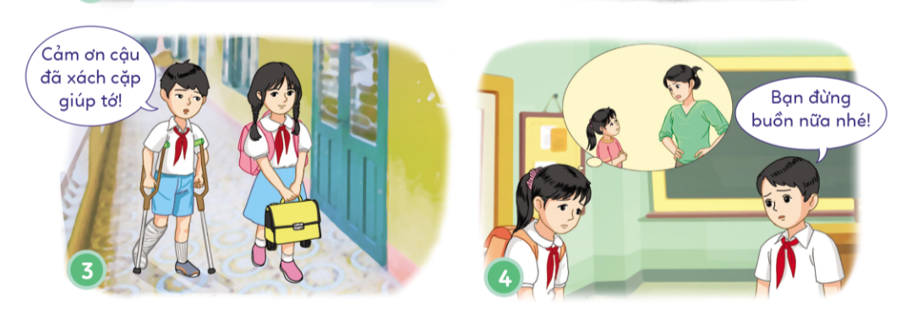
Quan sát tranh trong SHS tr.14 và trả lời câu hỏi
a. Các bạn đã làm gì để cảm thông, giúp đỡ người gặp khó khăn.
b. Em hãy kể thêm những biểu hiện khác của sự cảm thông, giúp đỡ người gặp khó khăn.

Slide 7

a. Biểu hiện của sự cảm thông, giúp đỡ
Giúp đỡ các bạn có hoàn cảnh khó khăn
Giúp đỡ người lớn tuổi

Slide 8
a. Biểu hiện của sự cảm thông, giúp đỡ
Giúp dỡ các bạn bị khiếm khuyết, yếu sức
Động viên bạn khi gặp chuyện buồn

Slide 9
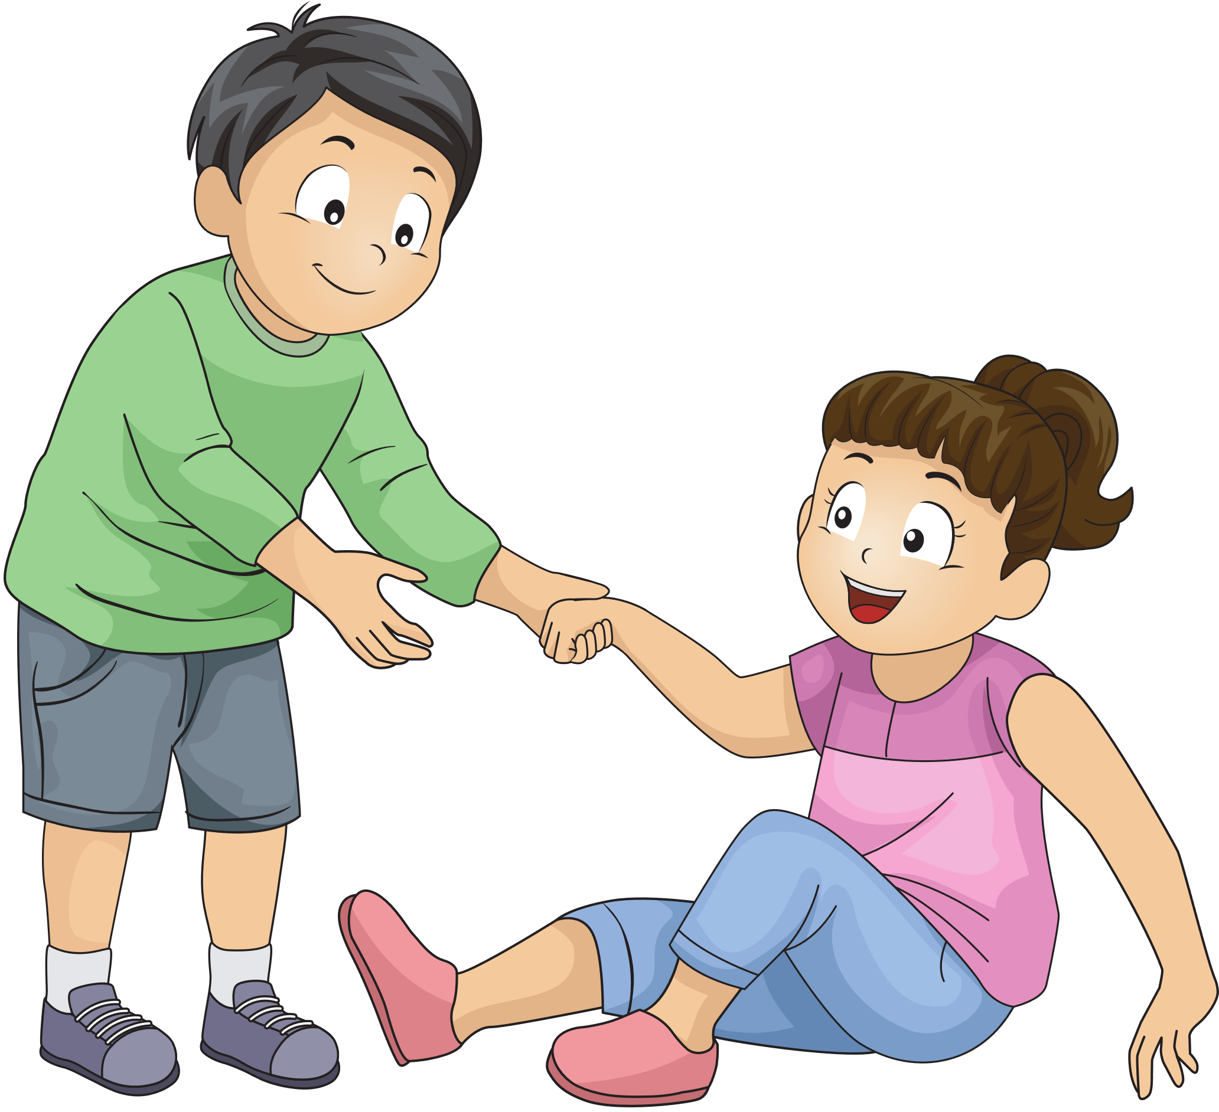

b. Một số biểu hiện khác
Tìm giúp đồ cho người bị mất
Tặng quà cho những người có hoàn cảnh khó khăn.

Slide 10


ĐỌC CÂU CHUYỆN
Đọc câu chuyện Các em nhỏ và ông cụ SHS tr.14, 15 và trả lời câu hỏi:
Ông cụ đã gặp khó khăn gì?
Các em nhỏ đã thể hiện sự cảm thông, giúp đỡ ông cụ như thế nào?
Sự cảm thông, giúp đỡ của các em nhỏ mang lại điều gì cho ông cụ?

Slide 11
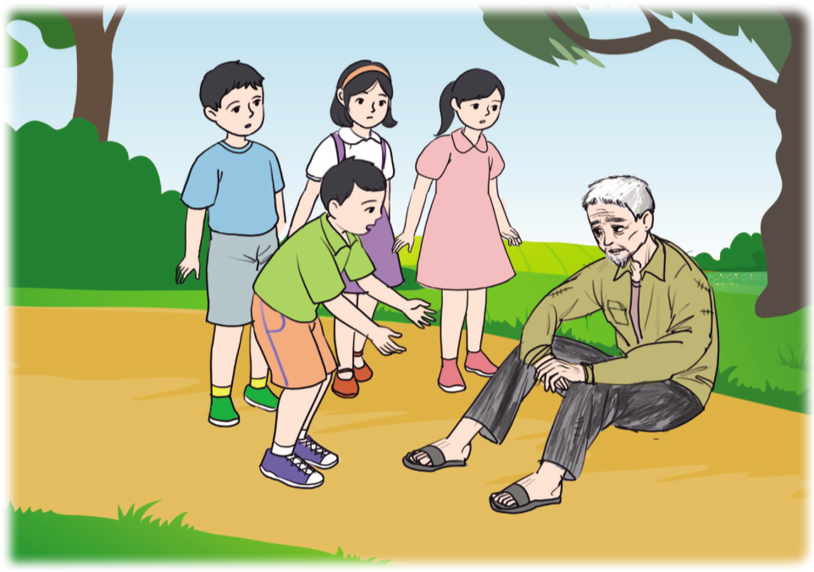

a. Ông cụ đã gặp khó khăn gì?
Ông cụ đang buồn vì vợ của ông đang bị ốm nặng, khó qua khỏi.

Slide 12

b. Các em nhỏ đã thể hiện sự cảm thông, giúp đỡ ông cụ như thế nào?
Cách hỏi thăm của các bạn nhỏ
Sẵn sàng chia sẻ sự buồn tủi cùng ông
Giúp đỡ ông
đi lên xe buýt
Hỏi thăm tình hình của ông

Slide 13



c. Sự cảm thông, giúp đỡ của các em nhỏ mang lại điều gì cho ông cụ?
Sự cảm thông, giúp đỡ của các em nhỏ giúp cho ông cụ cảm thấy nhẹ lòng hơn và được quan tâm hơn.

Slide 14


Slide 15


ĐỌC CÁC Ý KIẾN DƯỚI ĐÂY VÀ THỰC HIỆN YÊU CẦU
a. Cảm thông, giúp đỡ người gặp khó khăn để họ có thêm sức mạnh, niềm tin vào cuộc sống.
b. Không phải ai cũng luôn gặp những điều may mắn, nên chúng ta cần cảm thông, giúp đỡ người gặp khó khăn.
c. Cảm thông, giúp đỡ người gặp khó khăn thể hiện mình là người tử tế.
Trả lời câu hỏi sau đây:
Em thích nhất ý kiến nào? Vì sao?
Theo em, tại sao phải cảm thông, giúp đỡ người gặp khó khăn?

Slide 16
KẾT LUẬN
Phải cảm thông, giúp đỡ người gặp khó khăn.
Với người gặp khó khăn: giúp họ cảm thấy được yêu thương và nhẹ lòng hơn.
Với bản thân: thể hiện tinh thần nhân ái, là biểu hiện của người tử tế.

Slide 17
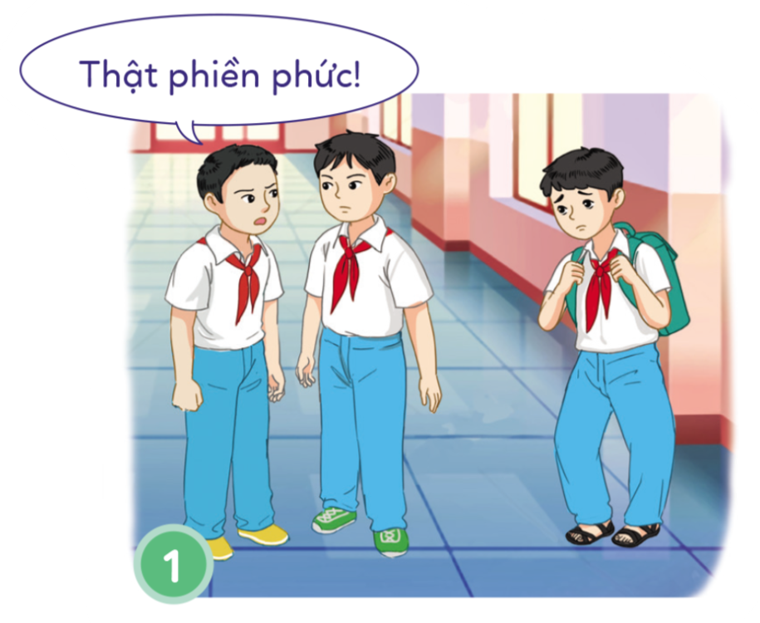
THẢO LUẬN NHÓM
Bài tập 1. Nhận xét hành động của các bạn trong tình huống sau
Tình huống 1
Nhóm học tập của An có một bạn bị tật ở chân. An cảm thấy khó chịu và không muốn chơi cùng bạn.
An nói với Hà: “Thật phiền phức! Mình cảm thấy rất bất tiện cho nhóm”. An và Hà thỏa thuận với nhau sẽ không chơi cùng bạn.

Slide 18
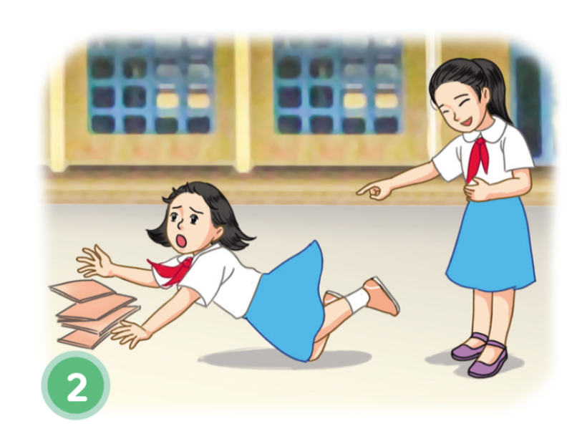
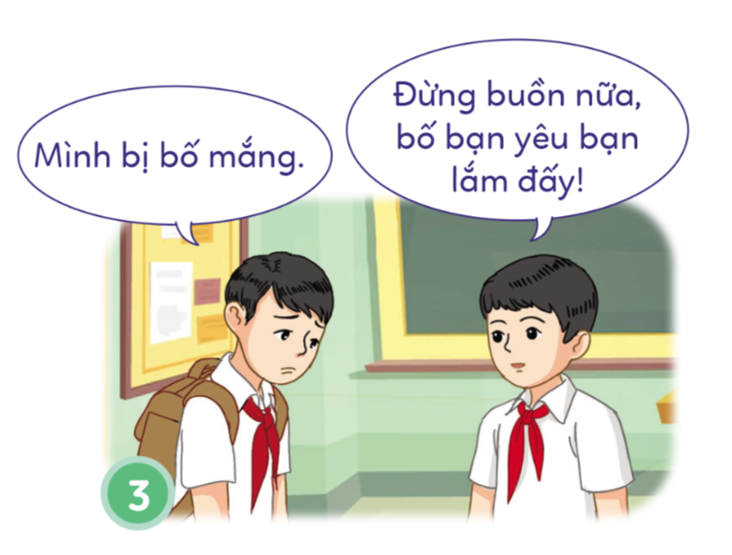
Tình huống 2
Thấy Tâm bị ngã giữa sân trường, Lan tỏ ra thích thú: “Không cẩn thận thì phải chịu thôi”. Nói xong, Lan chạy đi chỗ khác.
Tình huống 3
Sáng nay, thấy bạn Toàn buồn bã vì bị bố mắng. Đức liền hỏi han, chia sẻ và động viên bạn.

Slide 19
HƯỚNG DẪN TRẢ LỜI
Không nên xa lánh bạn vì những khiếm khuyết
Nên giúp đỡ bạn khi gặp phải sự cố
Nên chia sẻ với bạn khi có chuyện không vui

Slide 20
Bài tập 2. Đưa ra lời khuyên cho tình huống sau đây:
Sau khi nghe thầy Tổng phụ trách Đội phát động phong trào tặng quà tết cho trẻ em mồ côi, bạn Hoàng nói với em: “Mình không quen biết các bạn đó nên mình không quyên góp đâu. Việc này chẳng có ích lợi gì cho mình cả!”.
Em sẽ khuyên bạn như thế nào để bạn hiểu được ý nghĩa của việc cảm thông giúp đỡ người gặp khó khăn?

Slide 21
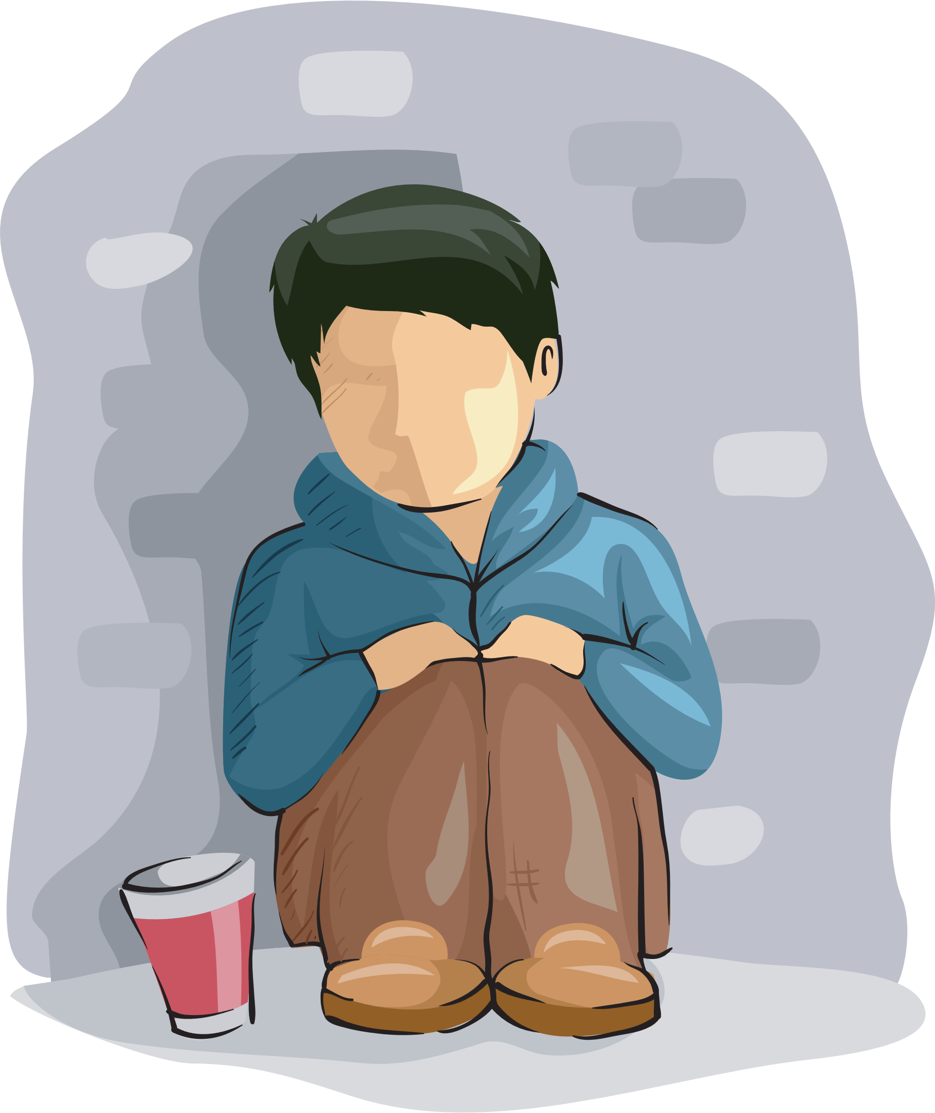

Những bạn nhỏ mồ côi rất khó khăn, thiếu thốn về tình cảm gia đình, vật chất.
Giúp đỡ các bạn nhỏ mồ côi trong khả năng có thể của mình là một việc làm có ý nghĩa, chúng ta nên làm.
Hoàng nên tham gia để cho thấy rằng Hoàng là một người có tấm lòng nhân ái, biết chia sẻ những khó khăn với người khác.

Slide 22


Slide 23

Bài tập 3. Đọc tình huống và trả lời câu hỏi
Tình huống
Thấy Hạnh buồn bã vì bố vừa nhập viện tối qua, An đến hỏi thăm nhưng lại khoe: “Bố mình khỏe lắm, hồi trước còn đạt huy chương thể thao”. Hạnh nhe vậy thì càng buồn hơn.
Em có nhận xét gì về lời nói và hành động của An?
Nếu em là An, em sẽ làm gì để thể hiện mình là người biết cảm thông, giúp đỡ người gặp khó khăn?

Slide 24
HƯỚNG DẪN TRẢ LỜI
Việc An đến thăm hỏi Hạnh là điều phù hợp
Việc nói câu “Bố mình khoẻ lắm, hồi trước còn đạt huy chương thể thao” là chưa phù hợp.
Nếu là An, em sẽ động viên Hạnh về sức khỏe của bố Hạnh, chia sẻ những khó khăn mà Hạnh và gia đình Hạnh đang gặp phải.

Slide 25

VẬN DỤNG
Nhiệm vụ: Em hãy sưu tầm câu chuyện hoặc hình ảnh về một tấm gương biết cảm thông, giúp đỡ người gặp khó khăn và chia sẻ với các bạn trong lớp.
Quan sát xung quanh em và đọc thêm sách báo để tìm kiếm thông tin về những tấm gương biết cảm thông giúp đỡ người gặp khó khăn.
Tổng hợp thông tin em thu nhận được và trình bày chúng trước lớp học.

Slide 26


Slide 27

KẾT LUẬN
Phải cảm thông, giúp đỡ người gặp khó khăn.
Với người gặp khó khăn: giúp họ cảm thấy được yêu thương và nhẹ lòng hơn.
Với bản thân: thể hiện tinh thần nhân ái, là biểu hiện của người tử tế.

Slide 28

LỜI KHUYÊN
Một miếng khi đói bằng một gói khi no.
(Tục ngữ)

Slide 29





HƯỚNG DẪN VỀ NHÀ
Ôn tập lại nội dung chính của bài học ngày hôm nay.
Hoàn thành các nhiệm vụ được giao về nhà.
Chuẩn bị cho bài học mới, Bài 4. Em thể hiện sự cảm thông, giúp đỡ người khó khăn.

Slide 30


Slide 31


Like fanpage Hoc10 - Học 1 biết 10 để nhận thêm nhiều tài liệu giảng dạy
theo đường link:
Hoc10 – Học 1 biết 10
Hoặc truy cập qua QR code

